Slide 1
Лекция 3 Тема.Основные теги. Ввод текста. Элемент Font.
Сеньор-лектор: Аяпбергенова А.Т.

Slide 2
Ненумерованные списки: <UL> ... </UL>. Текст, расположенный между метками <UL> и </UL>, воспринимается как ненумерованный список. Каждый новый элемент списка следует начинать с метки <LI>. Например, чтобы создать вот такой список:
ПОС;
ЗБИ;
ЭВМ;
необходим вот такой HTML-текст:
<UL>
<LI>ПОС;
<LI>ЗБИ;
<LI>ЭВМ;
</UL>
У метки <LI> нет парной закрывающей метки.

Slide 3
Нумерованные списки: <OL> ... </OL>. Нумерованные списки устроены точно так же, как ненумерованные, только вместо символов, выделяющих новый элемент, используются цифры. Если слегка модифицировать предыдущий пример:
<OL>
<LI>ПОС;
<LI>ЗБИ;
<LI>ЭВМ;
</OL>
получится вот такой список:
1. ПОС;
2. ЗБИ;
3. ЭВМ;

Slide 4
Списки определений: <DL> ... </DL> Список определений несколько отличается от других видов списков. Вместо меток <LI> в списках определений используются метки <DT> (от английского definition term — определяемый термин) и <DD> (от английского definition definition — определение определения. Имеется следующий фрагмент HTML-текста:
<DL><DT>HTML <DD>Термин HTML (HyperText Markup Language) означает 'язык маркировки гипертекстов'.
<DT>HTML-документ <DD>Текстовый файл с расширением *.htm (Unix-системы могут содержать файлы с расширением *.html). </DL>

Slide 5
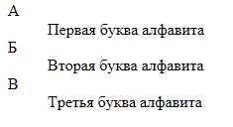
<DL COMPACT>
<DT>А
<DD>Первая буква алфавита
<DT>Б
<DD>Вторая буква алфавита
<DT>В
<DD>Третья буква алфавита
</DL>

Slide 6
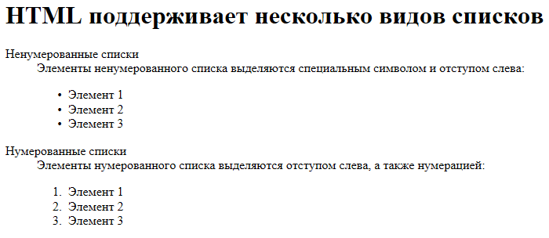
Вложенные списки.

Slide 7
Форматирование шрифта.
Физические стили. Под физическом стилем принято понимать прямое указание браузеру на модификацию текущего шрифта. Например, все, что находится между метками <B> и </B>, будет написано жирным шрифтом. Текст между метками <I> и </I> будет написан наклонным шрифтом. Несколько особняком стоит пара меток <TT> и </TT>. Текст, размещенный между этими метками, будет написан шрифтом, имитирующим пишущую машинку, то есть имеющим фиксированную ширину символа.

Slide 8
Форматированный текст: <PRE> ... </PRE>

Slide 9
Текст с отступом: <BLOCKQUOTE> ... </BLOCKQUOTE>

Slide 10
Логические стили. Вот самые распространенные логические стили. <EM> ... </EM> От английского emphasis — акцент. <STRONG> ... </STRONG> От английского strong emphasis — сильный акцент. <CODE> ... </CODE> Рекомендуется использовать для фрагментов исходных текстов. <SAMP> ... </SAMP> От английского sample — образец. Рекомендуется использовать для демонстрации образцов сообщений, выводимых на экран программами. <KBD> ... </KBD> От английского keyboard — клавиатура. Рекомендуется использовать для указания того, что нужно ввести с клавиатуры. <VAR> ... </VAR> От английского variable — переменная. Рекомендуется использовать для написания имен переменных.

Slide 11
Элемент FONT. В общем виде синтаксис:
<FONTface = “знач.1” size = “знач.2” color = “знач.3”> текст </FONT>
face – название шрифта для отображения текста;
size – размер шрифта в диапазоне от1 до 6 или в относительных величинах, обозначается целым числом со знаком + или - ;
color – цвет, подставляется либо цифровой код нужного цвета, либо обозначающая цвет символьная метка.

Slide 12
СПАСИБО ЗА ВНИМАНИЕ!!!

